Slide 2
الشبكات الغذائية وانتقال الطاقة
أ.أسماء محمد

Slide 3
السلاسل الغذائية
السلاسل الغذائية تبين كيف تنتقل الطاقة من كائن حي إلى آخر و تبين الأسهم اتجاه انتقال الطاقة.

Slide 4
السلاسل الغذائية
ما المقصود بالعوالق النباتية والعوالق الحيوانية في السلسة الغذائية السابقة ؟
العوالق النباتية: هي نباتات مجهرية (منتجات) تطفو فوق الماء
العوالق الحيوانية: هي حيوانات مجهرية (مستهلكات) تطفو فوق الماء

Slide 5
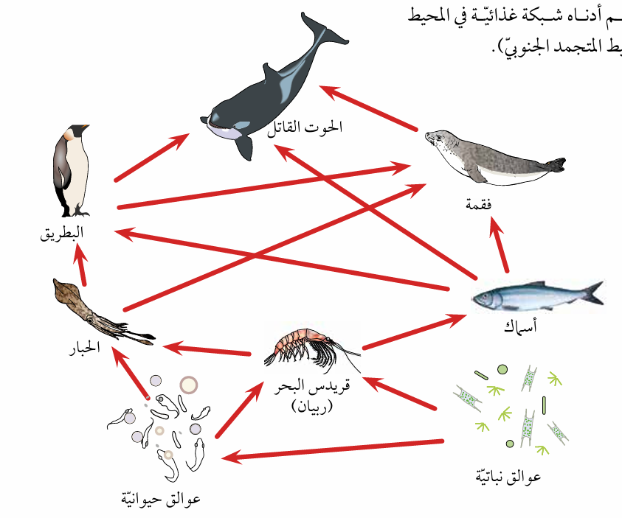
الشبكة الغذائية
مجموعة من السلاسل الغذائية المتداخلة مع بعضها البعض تبين كيف تنتقل الطاقة من كائن حي إلى أخر.

Slide 6
اذكر الكائن المنتج في الشبكة الغذائية
من الشكل التالي
العوالق النباتية
اذكر ثلاثة من الكائنات المستهلكة في الشبكة الغذائية
ربيان – عوالق حيوانية -الحبار – البطريق - الفقمة – الحوت – أسماك
حدد سلسلة غذائية تتضمن ستة كائنات
الحوت
الفقمة
البطريق
الحبار
عوالق حيوانية
عوالق نباتية

Slide 7
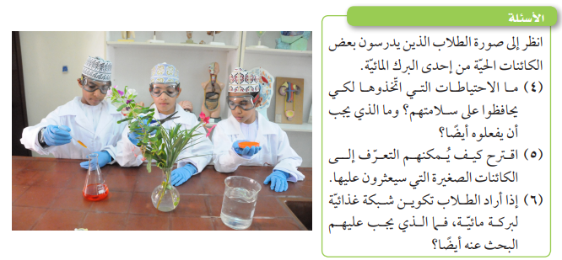

Slide 8
إنهم يرتدون قفازات ونظارات واقية. هذا في حالة إذا ما كان هناك أي شيء ضار مثل البكتيريا المسببة للأمراض في الماء

Slide 9
يمكنهم استخدام الكتب أو الانترنت
هم في حاجة إلى أن يتوصلوا إلى ما تأكله الحيوانات، ومن يأكل تلك الحيوانات

Slide 10
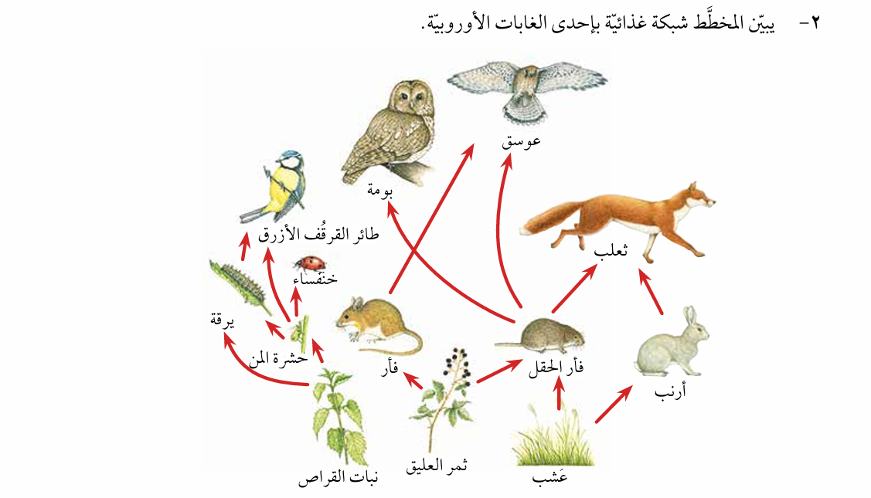
من أسئلة نهاية الوحدة ص34
حدد الكائنات المنتجة الثلاثة في الشبكة الغذائية
عشب – ثمر العليق – نبات القراص
حدد حيوانا مفترسًا واحدًا في الشبكة الغذائية
ثعلب – بومة – عوسق
ما الذي تمثله الأسهم في الشبكة الغذائية؟
انتقال الطاقة
ارسم ثلاثة سلاسل غذائية على أن تحتوي على حشرة المن
أقترح ما الذي يمكن أن يحدث لأعداد الحيوانات الأخرى لو أنقرض فأر الحقل ؟
قد يقل عدد الثعالب وصقور العوسق والبوم لأنه لن يتوفر لها الطعام الكافي وقد يزداد عدد الأرانب والفئران وحشرات المن لأنه سيتوفر لها طعام أكثر
خنفساء
حشرة المن
نبات القراص
طائر القرقف الأزرق
يرقة
حشرة المن
نبات القراص
طائر القرقف الأزرق
حشرة المن
نبات القراص

Slide 11
تمرين ص21 من كتاب النشاط

Slide 12
الشبكة الغذائية
النهاية
أ.أسماء محمد

